Slide 1
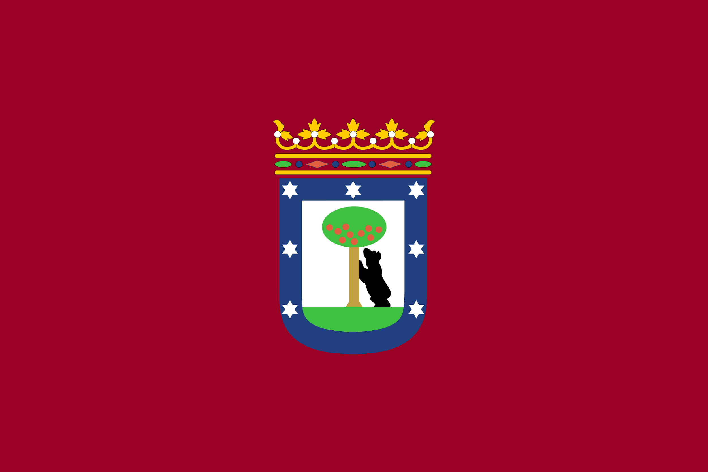
Madrid
Madrid nació gracias a un príncipe musulmán, cuando en el año 865 decidió construir en la capital española una fortaleza, que tomó el nombre de Magrit. Magrit es el nombre más antiguo de la ciudad y significa "el lugar rico de las fuentes del agua".
Por su posición también la ciudad fue el centro de muchos enfrentamientos entre cristianos y musulmanes hasta el comienzo del Mil. A continuación, Felipe II de Habsburgo hizo de Madrid la capital del Imperio. La ciudad alcanzó su máximo esplendor con Felipe IV y es en esta época que se desarrolla el arte de Diego Velasquez. Con los Borbones también habrá el crecimiento de la arquitectura.
El siglo XX se caracteriza por acontecimientos trágicos; hay tres años de guerra civil y la dictadura del general Franco, que permanece en funciones hasta 1975. Por último, la ciudad se levantará al final de la dictadura, gracias también a la llegada de un nuevo rey, Juan Carlos de Borbón.

Slide 2
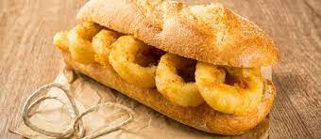
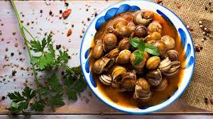
Los Platos
Platos típicos de Madrid
-Los Bocadillos de calamares, son bocadillos rellenos de calamares fritos, y son servidos en casi todos los bares de Madrid
-Los caracoles a la madrileña, son un aperitivo a base de caracoles de viña cocinados a fuego lento en el caldo de carne picante

Slide 3
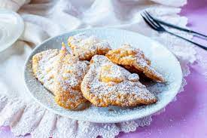
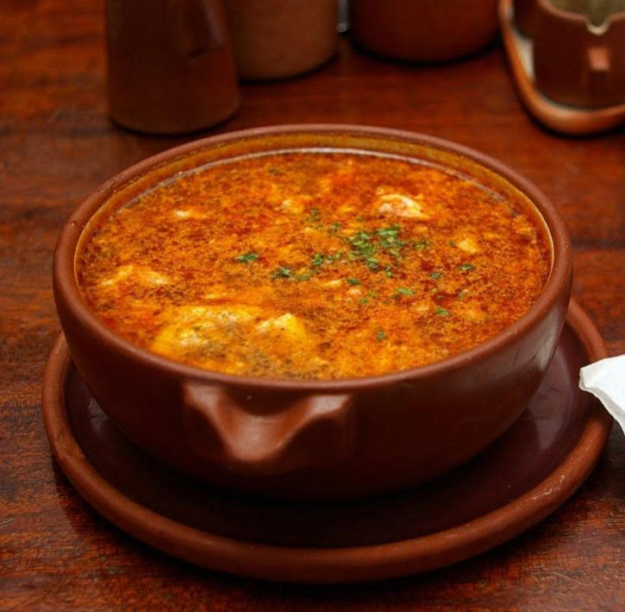
Otros puntos…
-Los bartolillos, son una especie de pequeñas empanadas fritas
y rellenos de crema pastelera.
- La sopa de ajo, es una sopa que se come durante la semana santa, se prepara con agua caliente, pan duro, ajo frito y paprika, que le da un color rojo. la sopa se hierve durante horas y en fin se añaden huevos frescos.

Slide 4
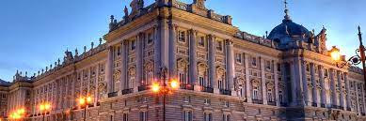
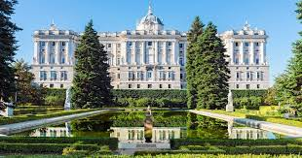
Lugares de Madrid
EL PALACIO REAL DE MADRID
El palacio real de Madrid, El Palacio Real de Madrid es la residencia oficial de la Familia Real Española.
Hoy el palacio se utiliza exclusivamente para las ceremonias, conferencias y actos oficiales, ya que los monarcas viven en el Palacio de la Zarzuela.

Slide 5
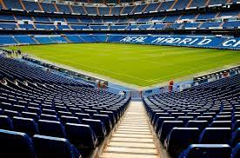
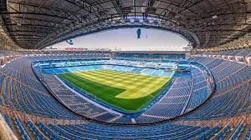
SANTIAGO BERNABÉU STADIUM
Santiago Bernabéu stadium, este estadio, inaugurado en 1947, fue llamado inicialmente "Nuevo Estadio Chamartín". su nombre actual se le dio en honor a Santiago Bernabéu, presidente del equipo por 35 años.
Tiene capacidad para más de 80.000 espectadores y es uno de los estadios más grandes de España.

Slide 6
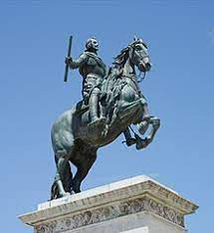
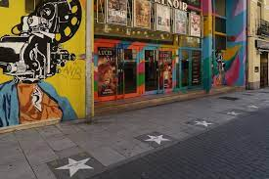
Las Curiosidades
La estatua del rey Felipe IV
Fue concebida para Galileo Galilei
Se trata de la primera escultura ecuestre realizada en esta posición por Pietro Tacca inspirados en
Galileo Galilei para resolver el problema del equilibrio del caballo.
se encuentra en la Plaza de Oriente.
Madrid’s Walk of Fame
También Madrid, como Hollywood, tiene su paseo de las celebridades,en la acera de la calle están incrustadas las típicas estrellas con los nombres de las personalidades más grabadas del cine español:Antonio Banderas,Penélope Cruz, Luis García Berlanga.

Slide 7
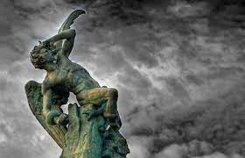
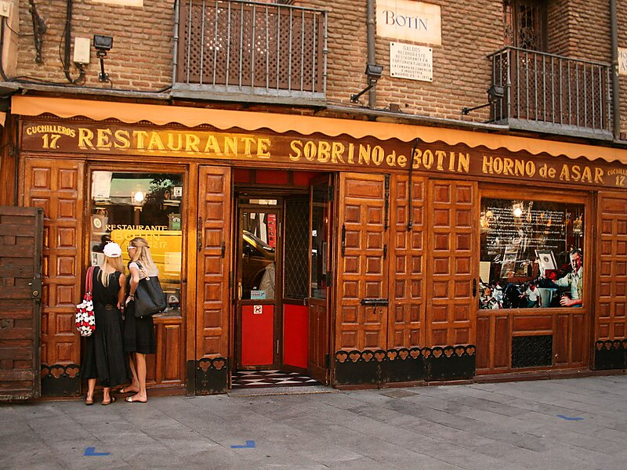
La estatua de Lucífer
La fuente con la estatua de bronce que representa el ángel caído fue tallada en 1878 por Ricardo Believes y se encuentra en el principal pulmón verde de la ciudad: Parque del Retiro.
La estatua se encuentra ¡A 666 metros sobre el nivel del mar!
Sobrino de Botín
El restaurante más antiguo del mundo aún abierto es el Sobrino de Botín.
En 1725, se encuentra en el centro histórico de la ciudad en la calle Cuchilleros. El local no sólo es famoso por su larga historia, sino también por los innumerables premios recibidos en los años por sus platos de tradición madrileña.

Slide 8
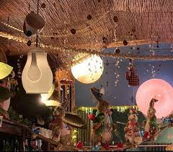
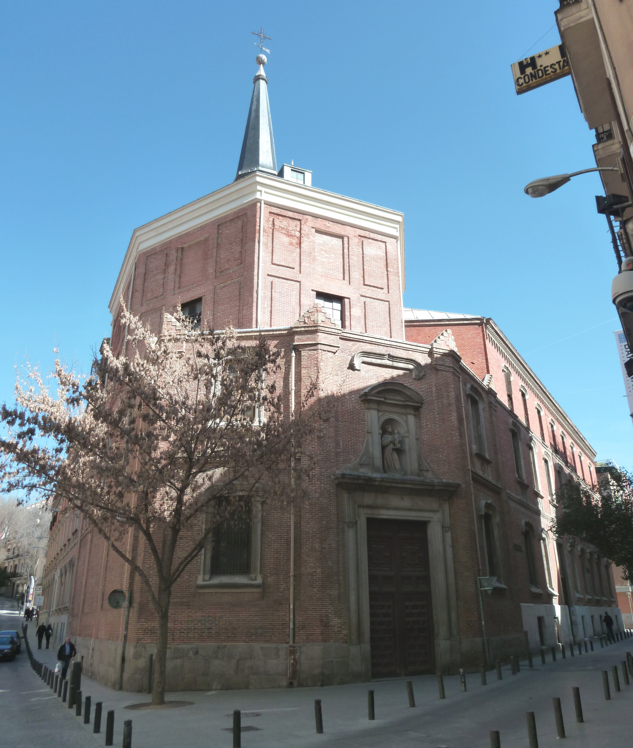
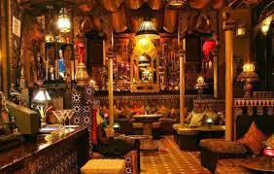
El Corazón de San Valentín
Su corazón y el resto del cuerpo, se encuentran precisamente en Madrid, en la iglesia de San Antón, en Calle de Hortaleza .
El Jardín Secreto
Se inspira en el mundo de los cuentos de hadas, en su interior encontramos llamadas a Alice en el País de las Maravillas o a la casa de azúcar de Hansel y Gretel.
El local ofrece además de un imaginativo mobiliario también dulces con formas originales, cuentos de hadas y siempre nuevas y originales.

Slide 9
¡BUEN VIAJE A MADRID!
Ciavattone Primiana
Aurora di Muzio
Federica Guerra
3BL

